Slide 1
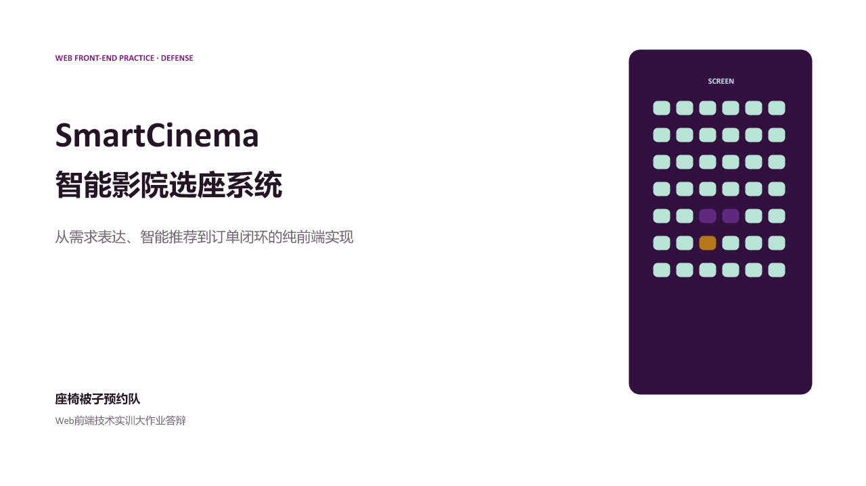
Notes:
各位老师好，我们是座椅被子预约队。今天答辩的项目是 SmartCinema 智能影院选座系统。它不是简单地把座位画出来，而是围绕用户如何更快地完成选座，建立了从需求输入、座位推荐、体验评分到订单处理的一整套前端闭环。
Sources:
- 本地项目：大作业/index.html、js/、README.md、report.docx（2026-07-31）

Slide 2
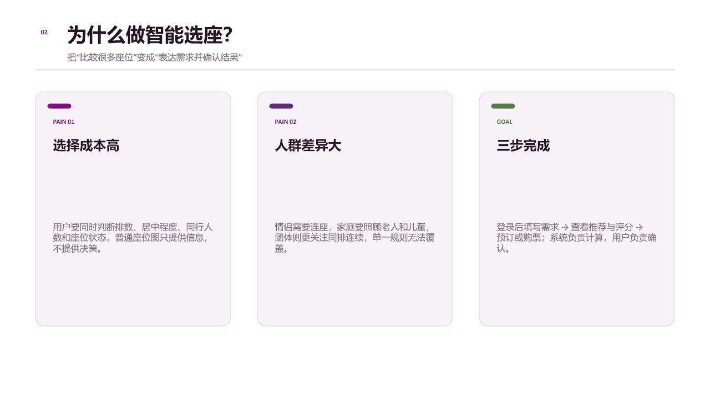
Notes:
这个项目首先解决三个问题。第一，影院座位的判断维度很多；第二，不同人群的偏好和限制不一样；第三，选座之后还需要形成订单闭环。因此我的设计目标不是增加更多页面，而是把主要操作压缩为三步，让用户尽量少思考。
Sources:
- 本地项目：大作业/index.html、js/、README.md、report.docx（2026-07-31）

Slide 3
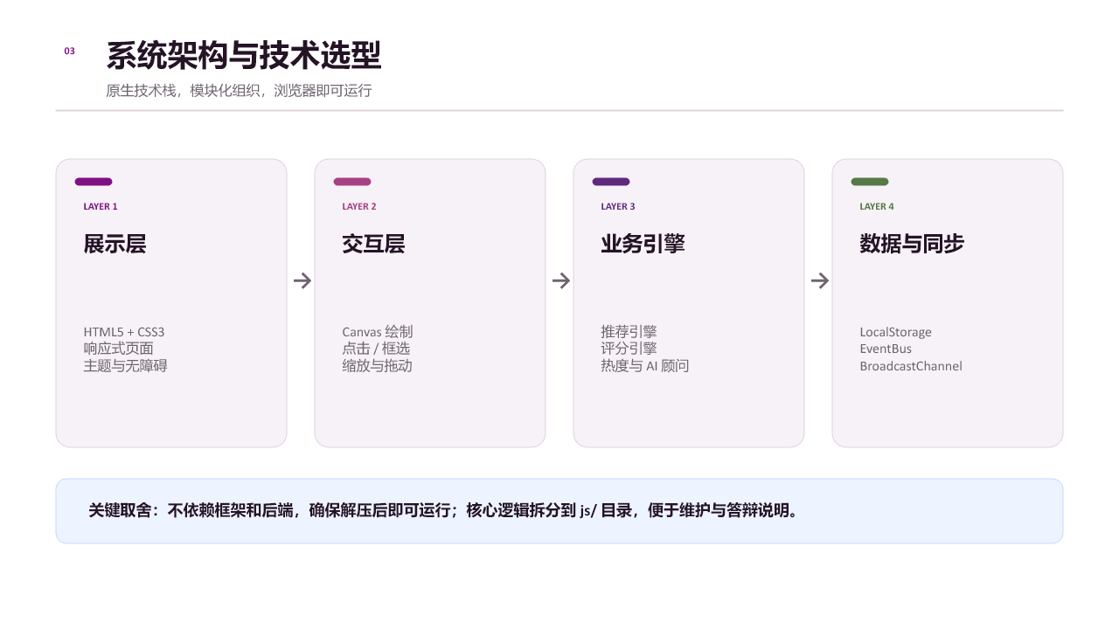
Notes:
技术上我使用 HTML5、CSS3 和原生 JavaScript。座位与热度图由 Canvas 完成。业务逻辑拆成推荐、评分、热度、支付等模块；LocalStorage 保存用户、订单和售座状态；EventBus 负责模块间通知；BroadcastChannel 用来模拟同源页面的多人同步。这样既符合课程训练目标，也保证项目零安装运行。
Sources:
- 本地项目：大作业/index.html、js/、README.md、report.docx（2026-07-31）

Slide 4
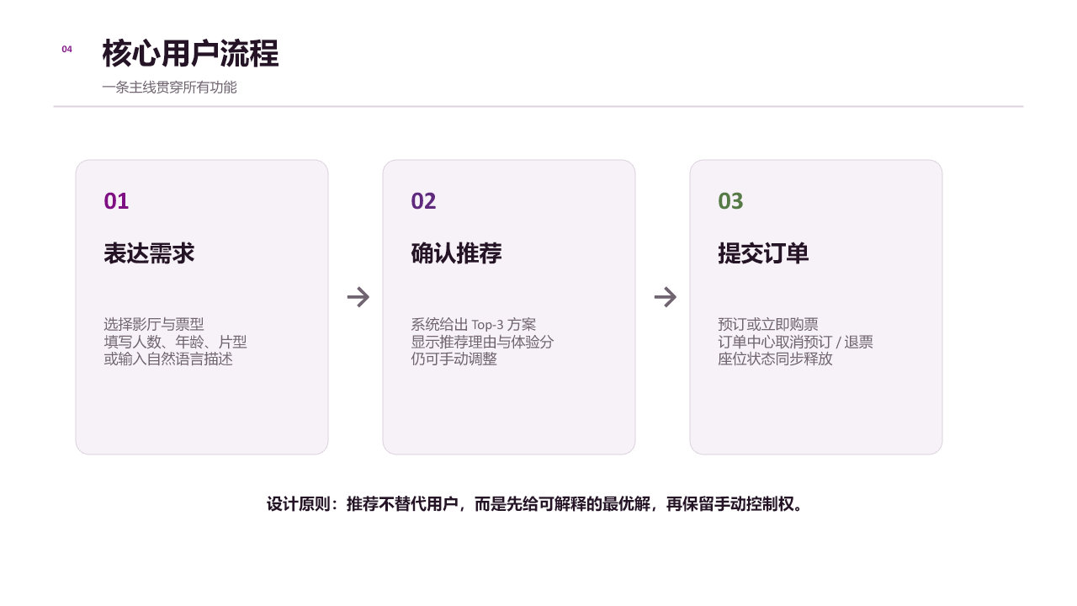
Notes:
系统的主流程只有三步。第一步，用户表达需求；第二步，系统给出推荐方案、原因和评分，用户可以直接接受，也可以继续手动选座；第三步，预订或购票并进入订单中心。这里我特别保留了手动调整，因为智能推荐应该帮助决策，而不是剥夺用户选择。
Sources:
- 本地项目：大作业/index.html、js/、README.md、report.docx（2026-07-31）

Slide 5
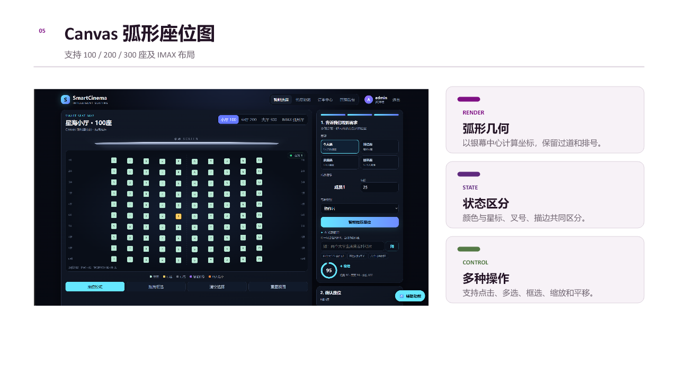
Notes:
这页是系统的核心界面。座位图使用 Canvas 绘制，支持不同规模影厅。布局不是简单矩阵，而是根据银幕中心计算轻微弧形。交互层负责命中检测、框选、缩放和平移。座位状态还设置了明确优先级，推荐座位除了紫色外还有星标和描边，避免只靠颜色判断。
Sources:
- 本地项目：大作业/index.html、js/、README.md、report.docx（2026-07-31）

Slide 6
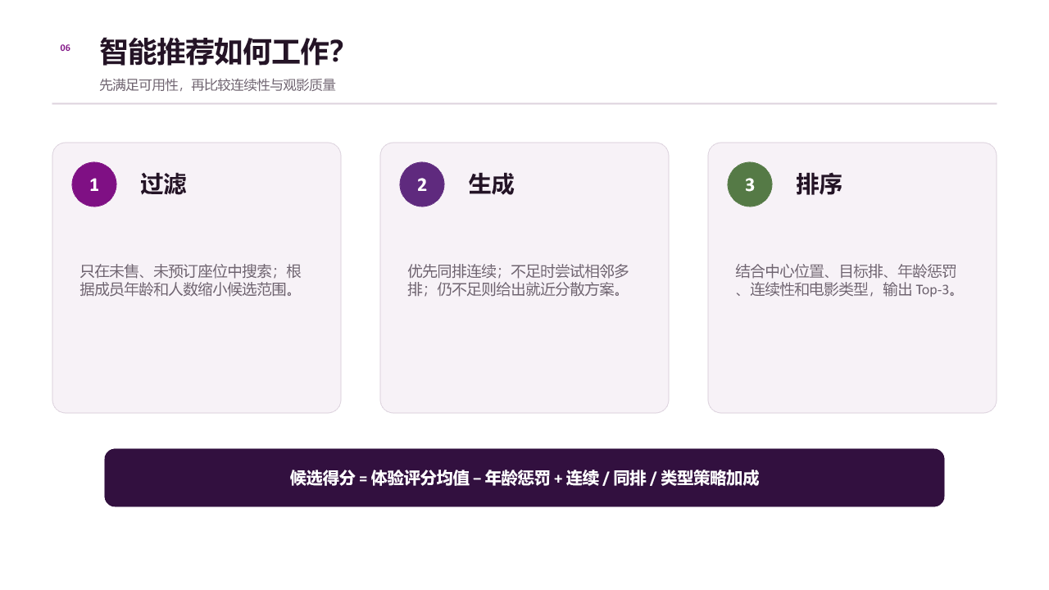
Notes:
推荐引擎分三层。首先过滤不可用座位，并考虑年龄和人数；其次生成候选组合，顺序是同排连续、相邻多排、最后是就近分散；最后按照观影视角、目标排、连续性、电影类型等因素排序，展示前三种方案。如果确实没有符合条件的空位，系统会清除旧结果并明确提示没有可用方案。
Sources:
- 本地项目：大作业/index.html、js/、README.md、report.docx（2026-07-31）

Slide 7
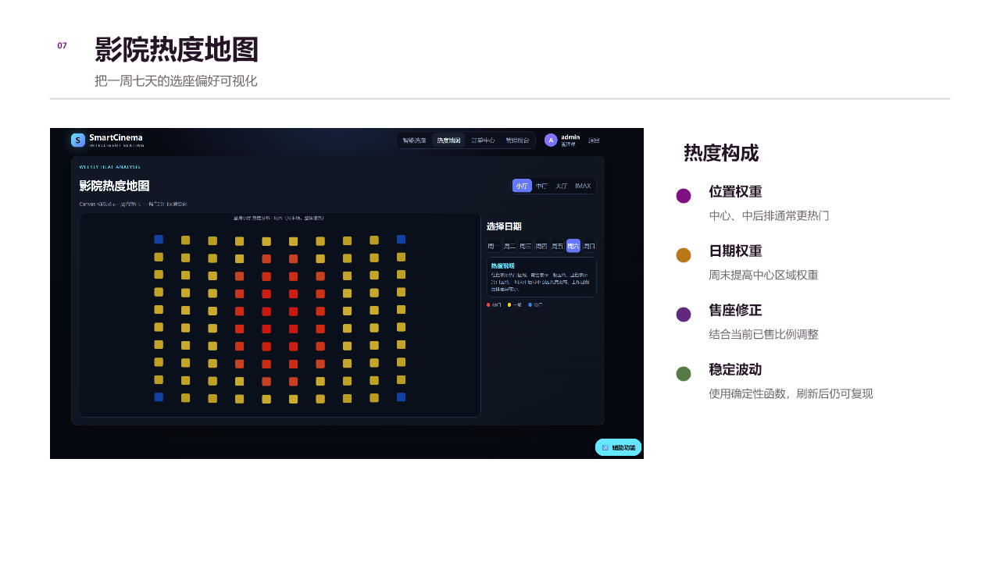
Notes:
热度地图使用第二个 Canvas。用户可以切换星期和影厅。热度不是每次随机生成，而是由座位位置、星期、当前售座比例和确定性波动共同计算，所以同一天的结果稳定、可解释。颜色用于快速识别热门、一般和冷门区域。
Sources:
- 本地项目：大作业/index.html、js/、README.md、report.docx（2026-07-31）

Slide 8
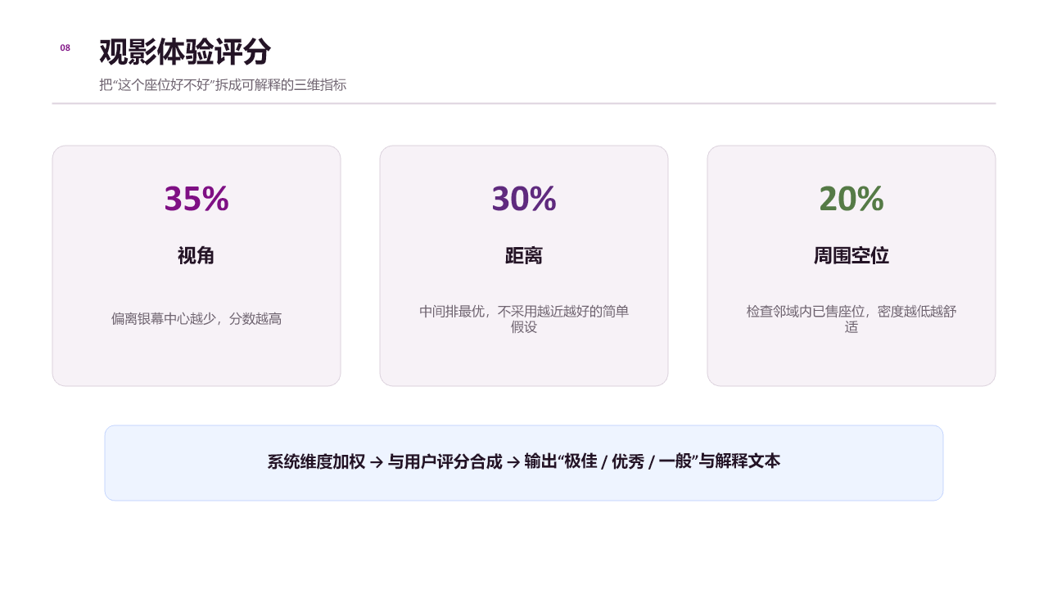
Notes:
评分不是一个黑盒总分，而是拆成视角、距离和周围空位三个维度。当前模块配置中，这三项权重分别为 35%、30% 和 20%，之后再与用户评分合成。系统会输出分数、等级和解释，等级包含极佳、优秀和一般。这样推荐结果就能被用户理解。
Sources:
- 本地项目：大作业/index.html、js/、README.md、report.docx（2026-07-31）

Slide 9
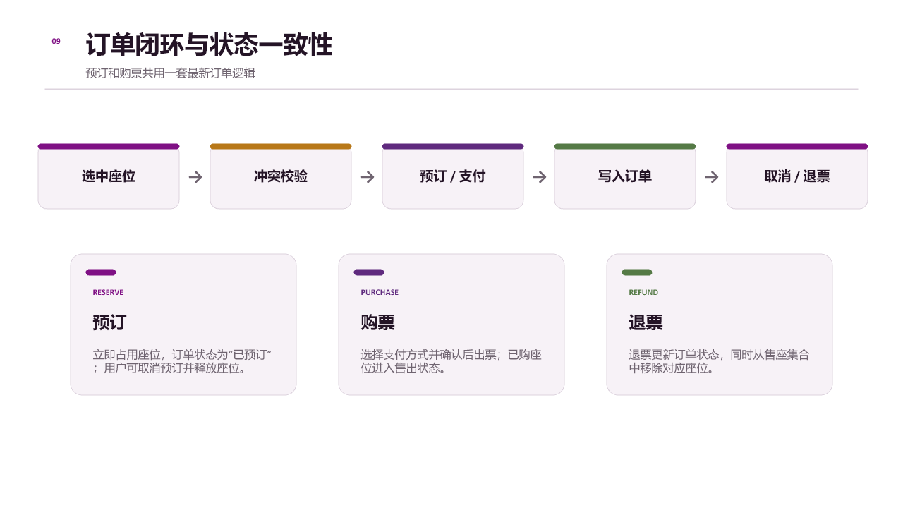
Notes:
订单模块只保留了一套正在使用的逻辑。提交前先检查座位是否已被购买或预订，避免重复占座。预订会立即占座但不进入支付；购票确认后生成已支付订单；取消预订和退票都会释放座位。所有订单和售座状态保存在 LocalStorage，并按当前用户过滤展示。
Sources:
- 本地项目：大作业/index.html、js/、README.md、report.docx（2026-07-31）

Slide 10
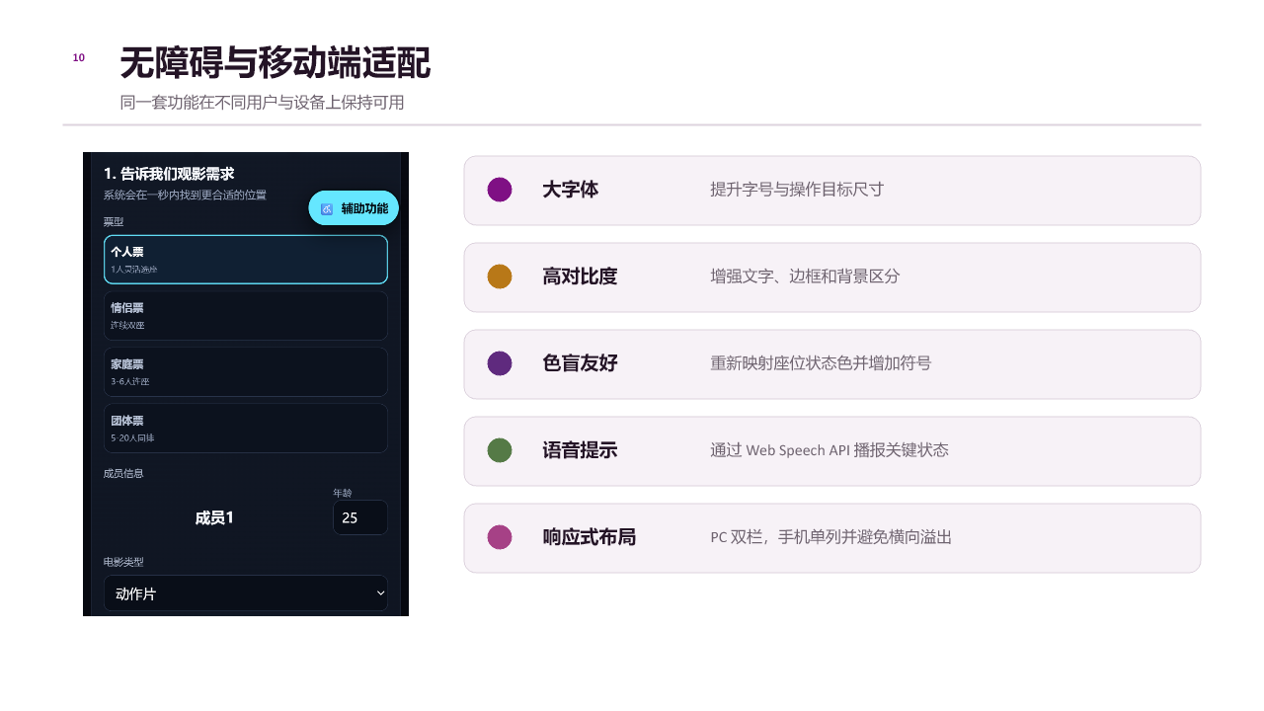
Notes:
系统不仅适配 PC，也专门检查了 390 和 360 像素宽度下的手机布局，页面改为单列，导航可以横向滚动，整体没有横向溢出。无障碍模块支持大字体、高对比度、色盲友好和语音提示，并提供关怀模式把常用选项一次开启。
Sources:
- 本地项目：大作业/index.html、js/、README.md、report.docx（2026-07-31）

Slide 11
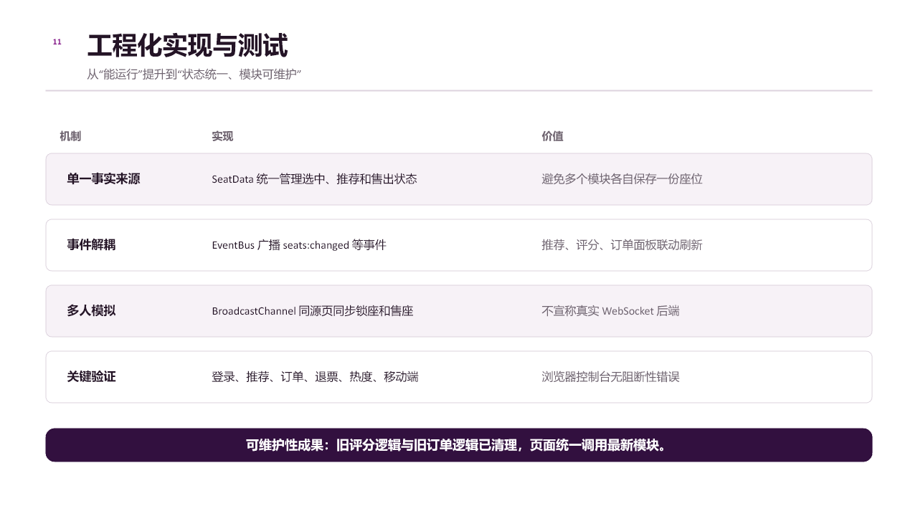
Notes:
工程上，我重点处理了状态统一。SeatData 是座位状态的单一事实来源；EventBus 让推荐、评分和订单互相联动；BroadcastChannel 只用于同源页面的多人同步模拟，我不会把它包装成真实后端。测试覆盖了登录、推荐、订单、退票、热度图和移动端，并清理了旧评分和旧订单逻辑。
Sources:
- 本地项目：大作业/index.html、js/、README.md、report.docx（2026-07-31）

Slide 12
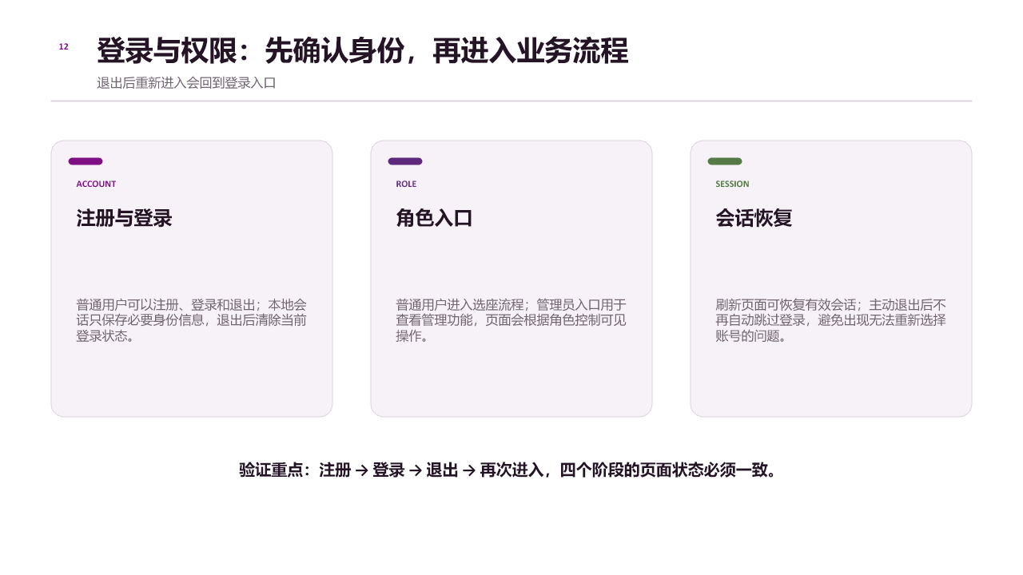
Notes:
这里单独说明登录流程。用户可以注册、登录和退出，普通用户与管理员拥有不同入口。刷新页面时可以恢复仍然有效的会话，但主动退出会清除当前登录状态，再次进入必须回到登录页。这个设计解决了退出后没有登录入口的问题，也让后续订单能够按当前用户隔离。
Sources:
- 本地项目：大作业/index.html、js/、README.md、report.docx（2026-07-31）

Slide 13
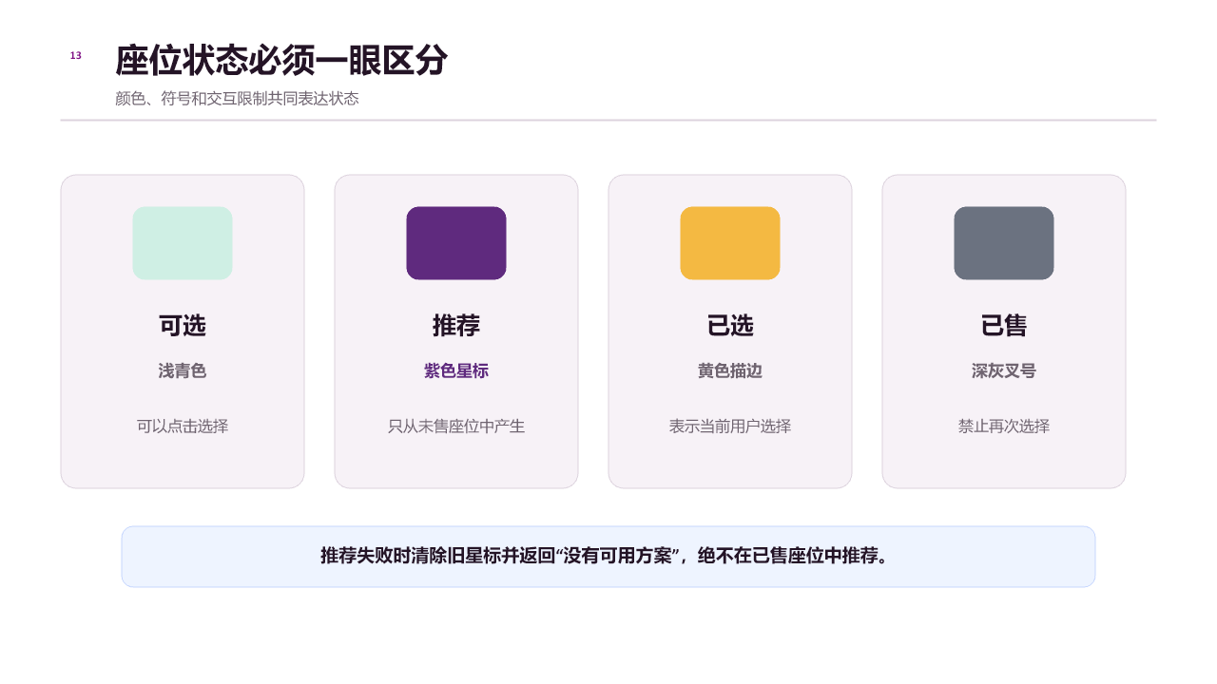
Notes:
座位颜色经过重新整理。可选使用更淡的青色，推荐使用紫色星标，当前选中使用黄色，已售使用深灰叉号。状态不只依赖颜色，还依赖符号和是否允许点击。推荐算法只会在未售、未预订的座位中选择；如果不存在方案，就清除旧推荐并明确提示没有可用方案。
Sources:
- 本地项目：大作业/index.html、js/、README.md、report.docx（2026-07-31）

Slide 14
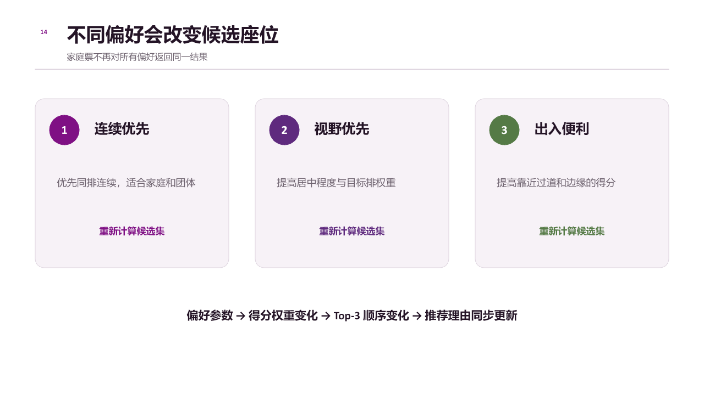
Notes:
这里解释家庭票偏好为什么会产生不同结果。连续优先会优先寻找同排座位，视野优先会提高居中程度和目标排权重，出入便利会提高靠近过道位置的得分。每次偏好变化都会重新计算候选集、排序和推荐理由，因此不会再出现选择什么偏好都推荐同一组座位的情况。
Sources:
- 本地项目：大作业/index.html、js/、README.md、report.docx（2026-07-31）

Slide 15
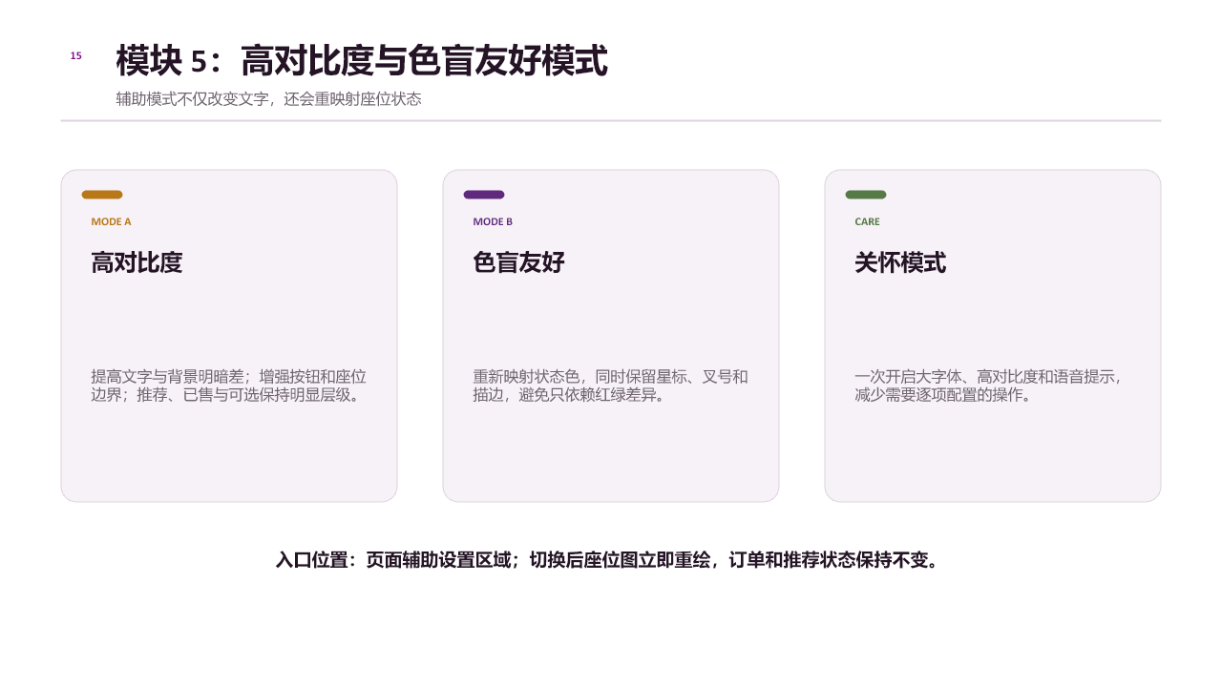
Notes:
模块五在页面辅助设置区域体现。高对比度模式增强文字、按钮和座位边界；色盲友好模式重新映射状态色，并继续使用星标、叉号和描边区分；关怀模式会一次打开大字体、高对比度和语音提示。切换这些模式只改变展示，不会丢失当前选座和订单状态。
Sources:
- 本地项目：大作业/index.html、js/、README.md、report.docx（2026-07-31）

Slide 16
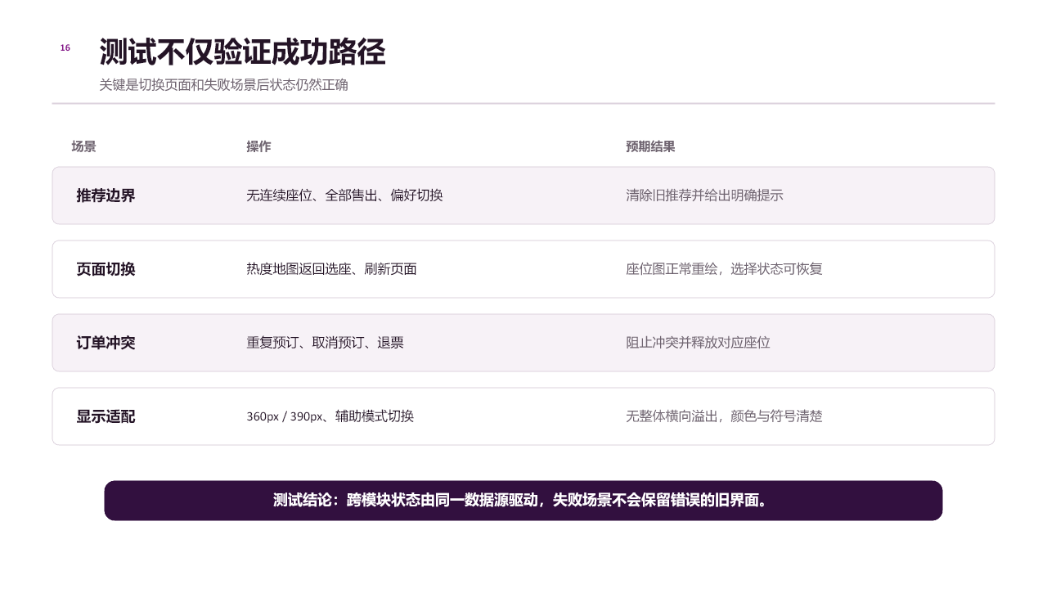
Notes:
测试部分重点不是只验证成功购票，而是检查失败和切换场景。推荐无结果时必须清理旧星标；从热度地图返回选座时必须重新绘制座位；重复预订需要阻止冲突；取消和退票必须释放座位；移动端和辅助模式切换后不能产生横向溢出或颜色混淆。
Sources:
- 本地项目：大作业/index.html、js/、README.md、report.docx（2026-07-31）

Slide 17
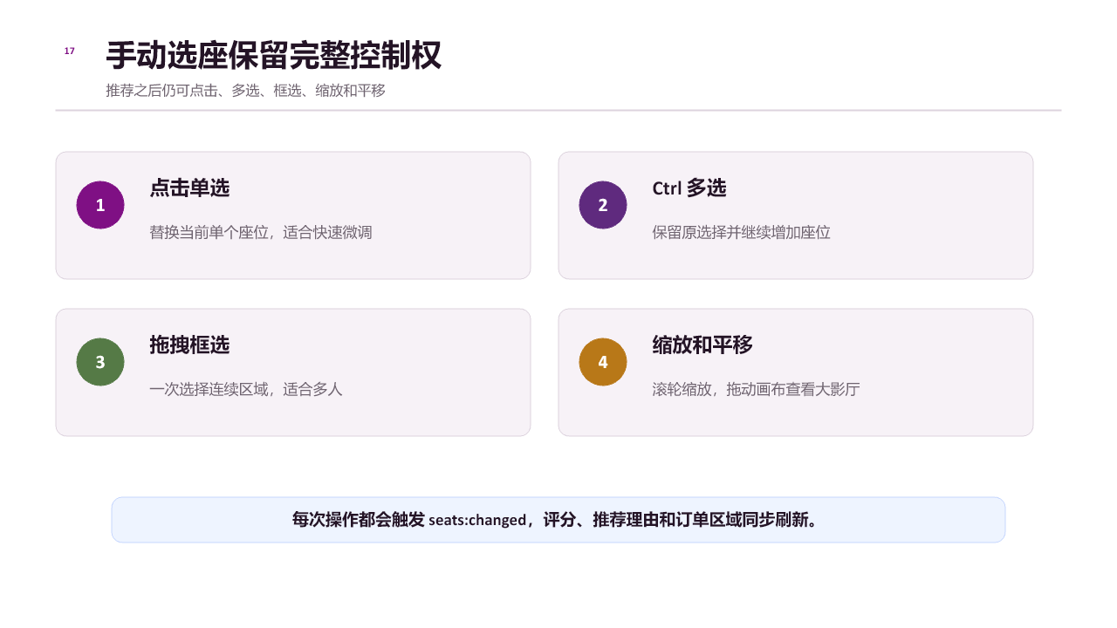
Notes:
手动选座模块提供四类操作。点击用于单选，按住 Ctrl 或 Command 可以多选，拖拽可以框选连续区域，滚轮和拖动画布用于查看大影厅。推荐之后仍然可以手动调整。每次选择变化都会发送 seats:changed 事件，体验评分、推荐说明和订单区域会同步刷新。
Sources:
- 本地项目：大作业/index.html、js/、README.md、report.docx（2026-07-31）

Slide 18
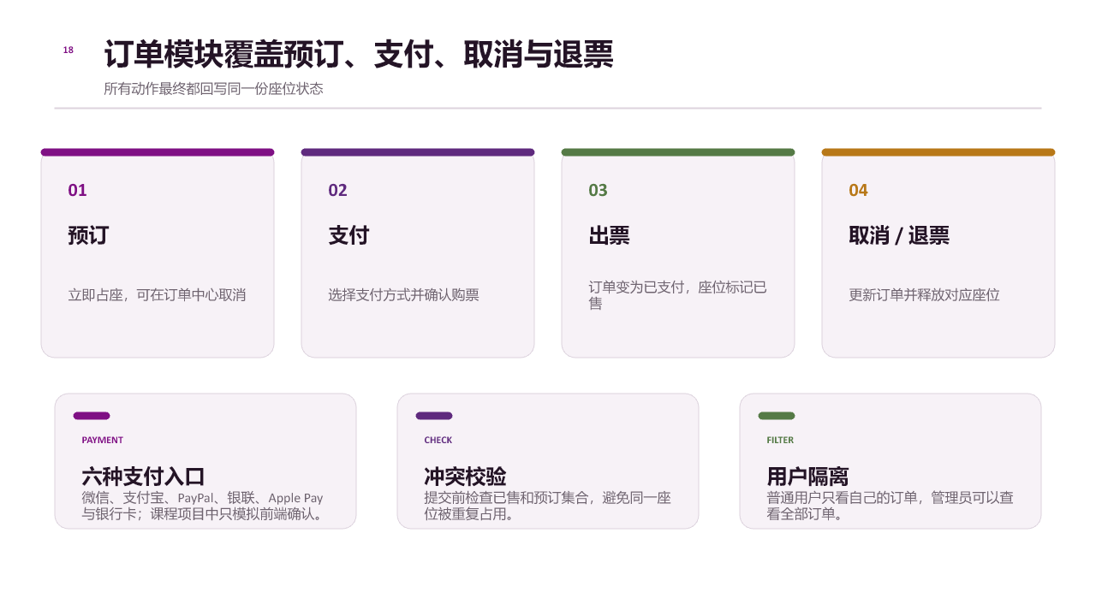
Notes:
订单模块包含预订、支付、出票、取消预订和退票。系统提供六种支付入口，但这是纯前端课程项目，因此二维码和支付确认只用于流程模拟，不会发起真实支付。提交前会检查冲突，预订和出票都会占用座位，取消与退票会释放座位。普通用户只看到自己的订单，管理员可以查看全部订单。
Sources:
- 本地项目：大作业/index.html、js/、README.md、report.docx（2026-07-31）

Slide 19
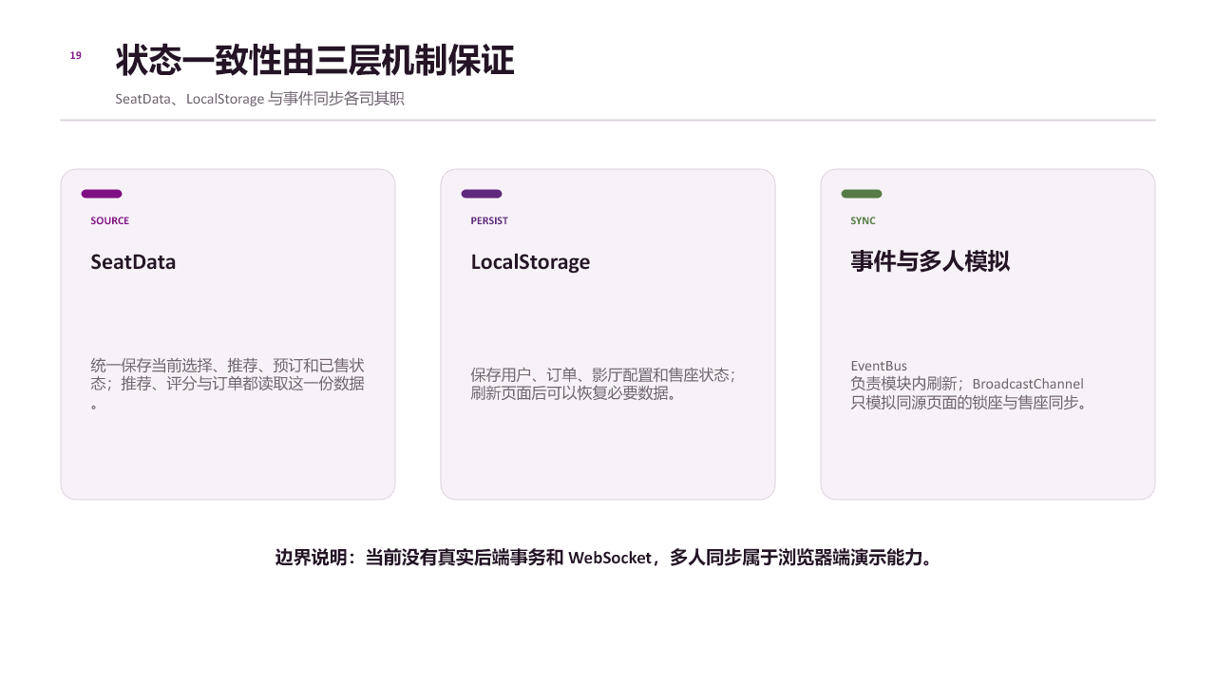
Notes:
状态一致性依靠三层机制。SeatData 是单一事实来源，推荐、评分和订单都从这里读取；LocalStorage 用于保存用户、订单、影厅配置和售座状态；EventBus 负责页面模块间刷新，BroadcastChannel 用来模拟同源页面的多人锁座与售座同步。需要说明的是，当前没有真实后端事务和 WebSocket，多人同步只是浏览器端演示。
Sources:
- 本地项目：大作业/index.html、js/、README.md、report.docx（2026-07-31）

Slide 20
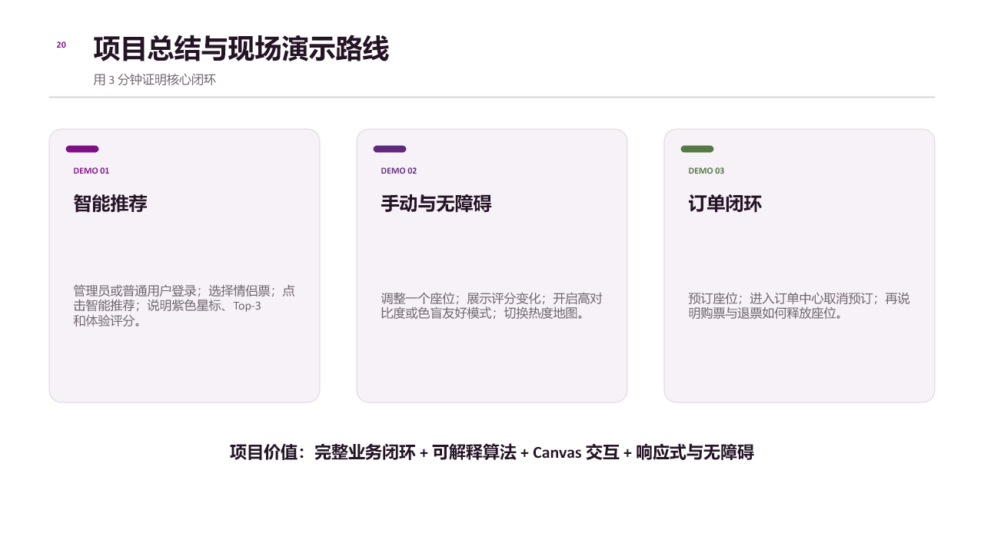
Notes:
最后总结一下。项目的价值主要有四点：一是业务流程完整，二是推荐和评分可解释，三是 Canvas 交互比较丰富，四是同时考虑移动端和无障碍。现场演示时，我会先展示推荐，再演示手动调整和辅助模式，最后用预订与取消证明订单闭环。
Sources:
- 本地项目：大作业/index.html、js/、README.md、report.docx（2026-07-31）

Slide 21
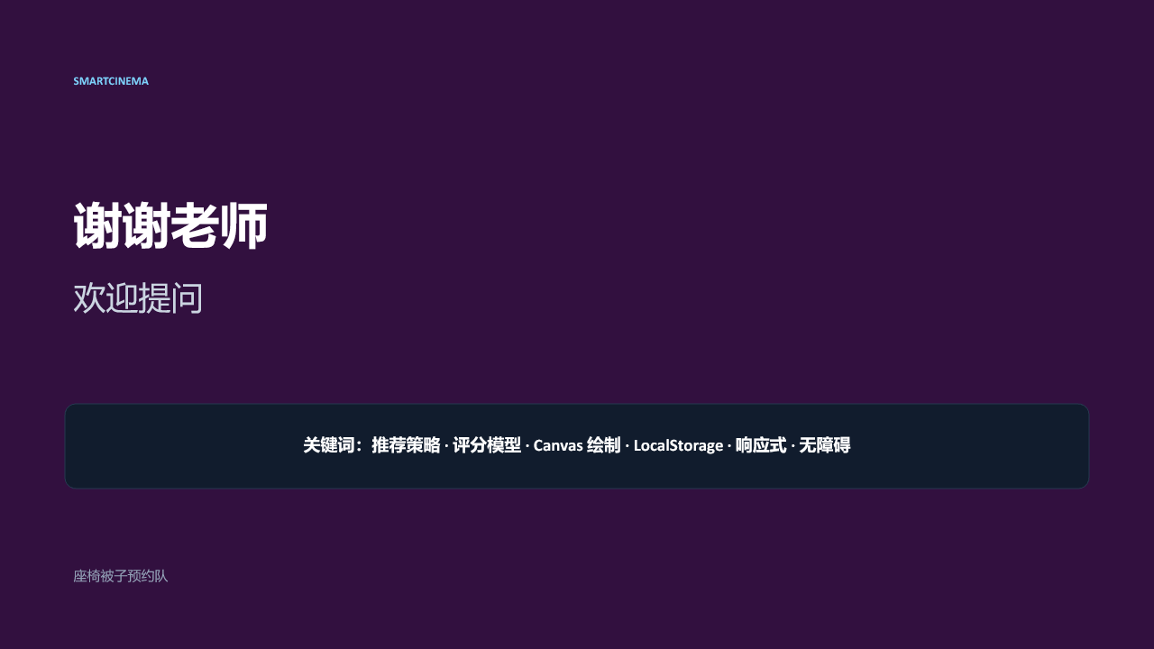
Notes:
我的汇报到这里，谢谢各位老师，欢迎提问。如果老师关注算法，我会从候选生成和排序解释；如果关注工程实现，我会说明 SeatData、EventBus 和 LocalStorage；如果关注不足，我会坦诚说明当前是纯前端课程项目，真实多人购票仍需要后端事务和 WebSocket 支持。
Sources:
- 本地项目：大作业/index.html、js/、README.md、report.docx（2026-07-31）

